Slide 1
C107 – Intégration
Eléments de cours

Slide 2
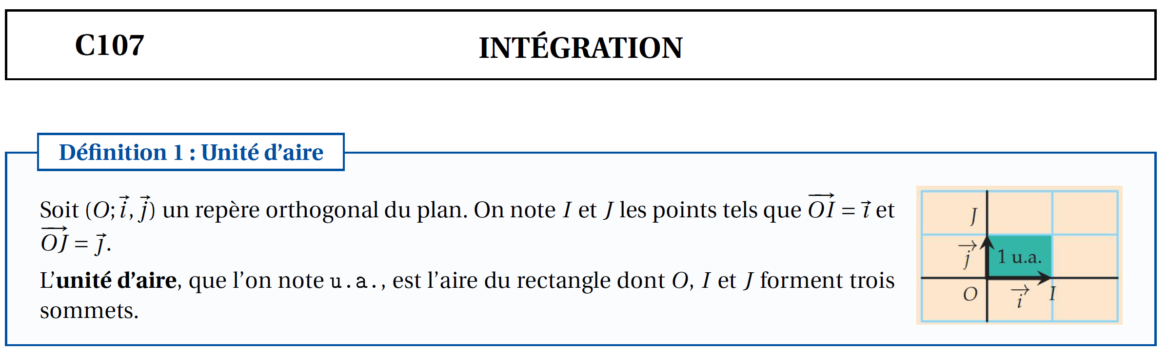

Slide 3
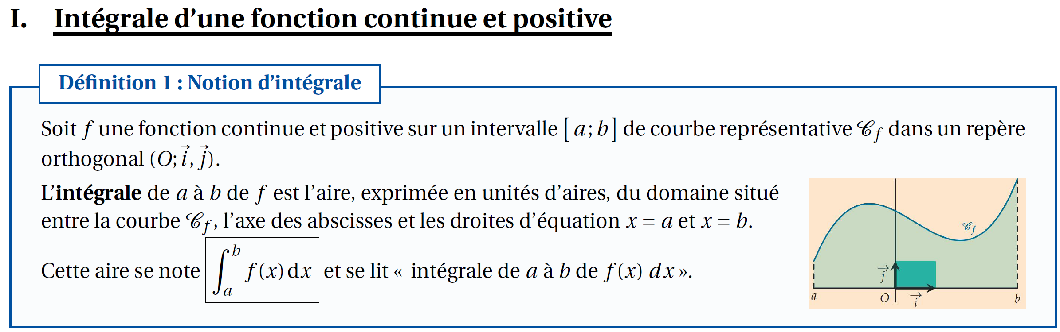

Slide 4
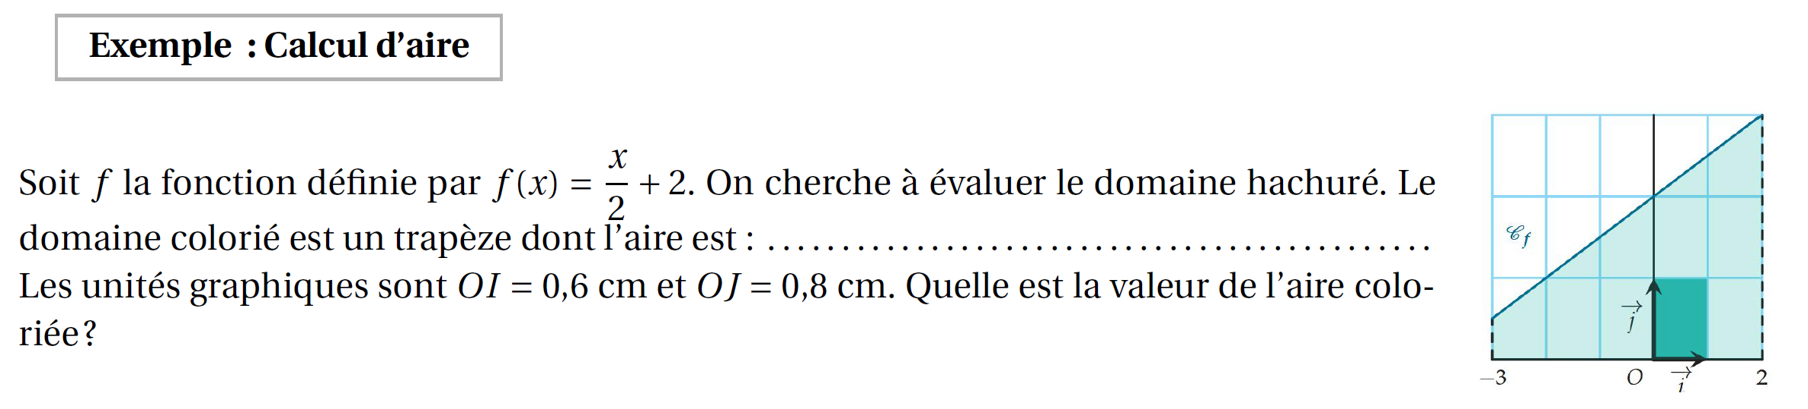
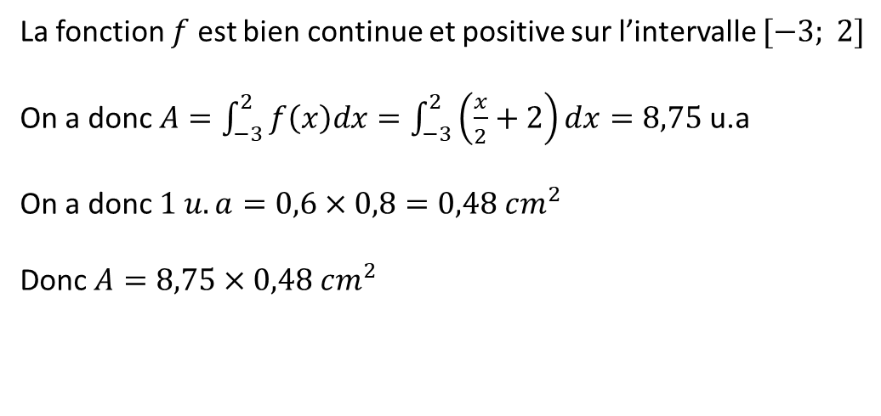
La fonction $f$ est bien continue et positive sur l’intervalle $[−3; 2]$
On a donc $A=\int_{−3}^{2}{f\left(x\right)dx=\int_{−3}^{2}{\left(\frac{x}{2}+2\right)dx=8,75}}$u.a
On a donc $1 u.a=0,6×0,8=0,48 cm^{2}$
Donc $A=8,75×0,48 cm^{2}$

Slide 5
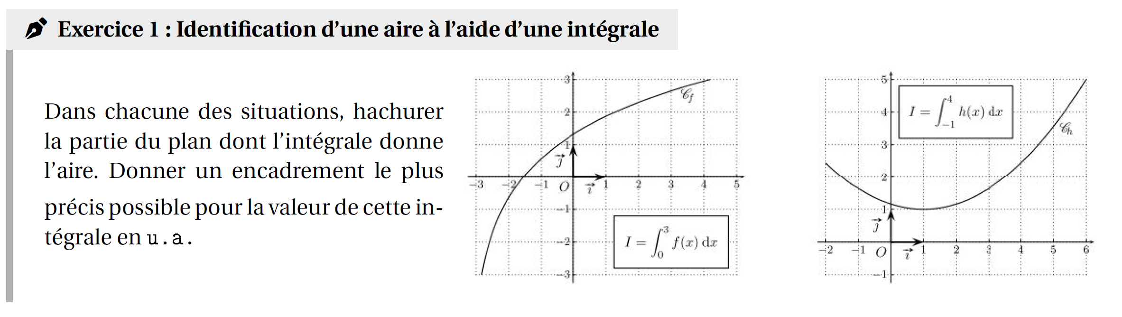






Slide 6
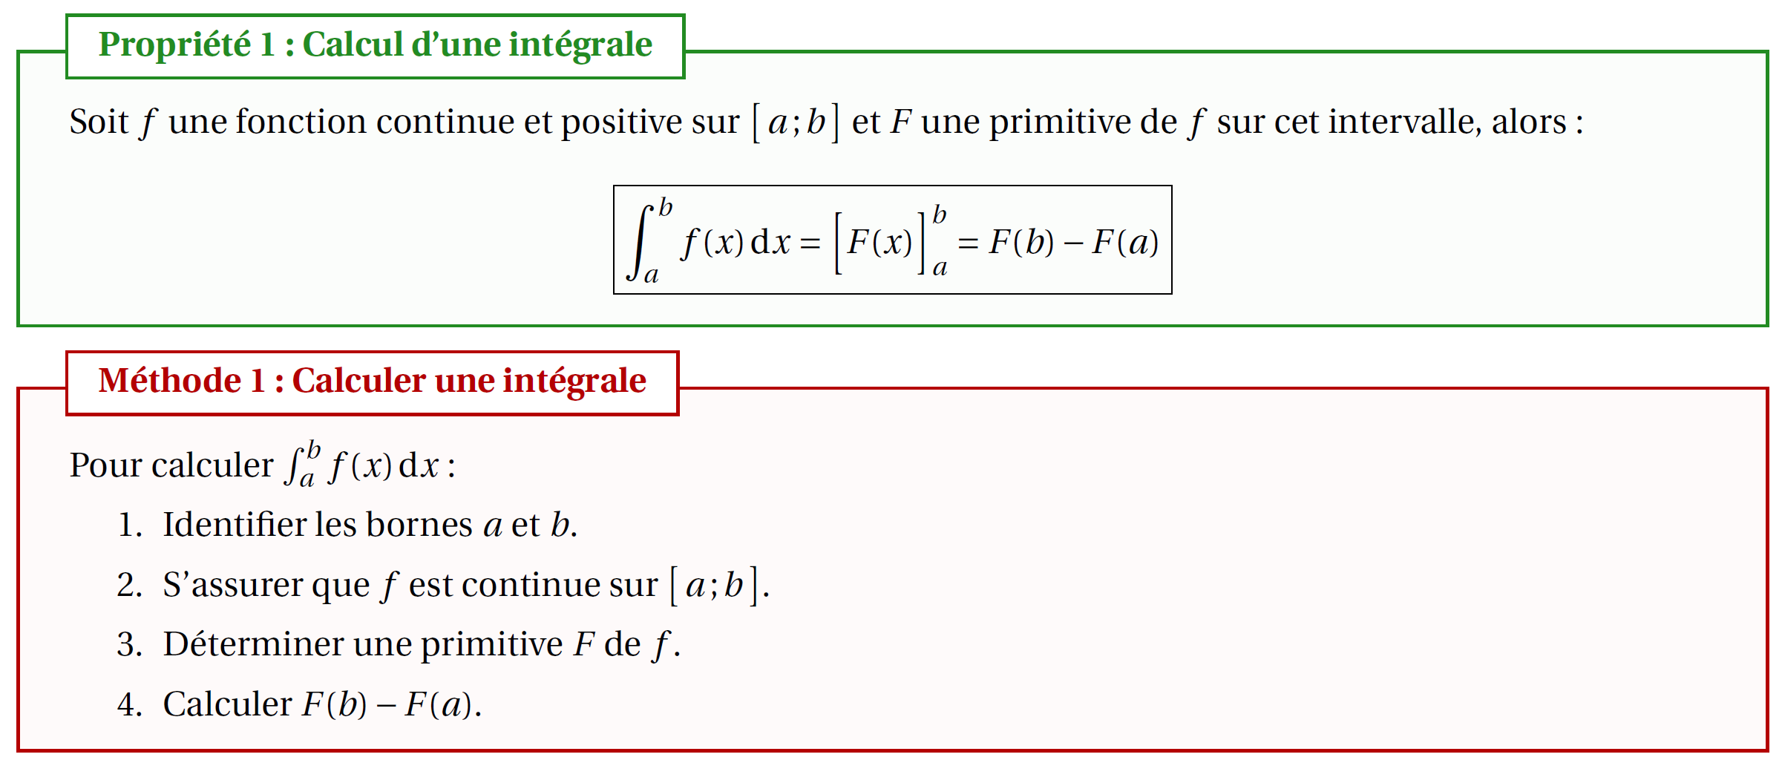

Slide 7
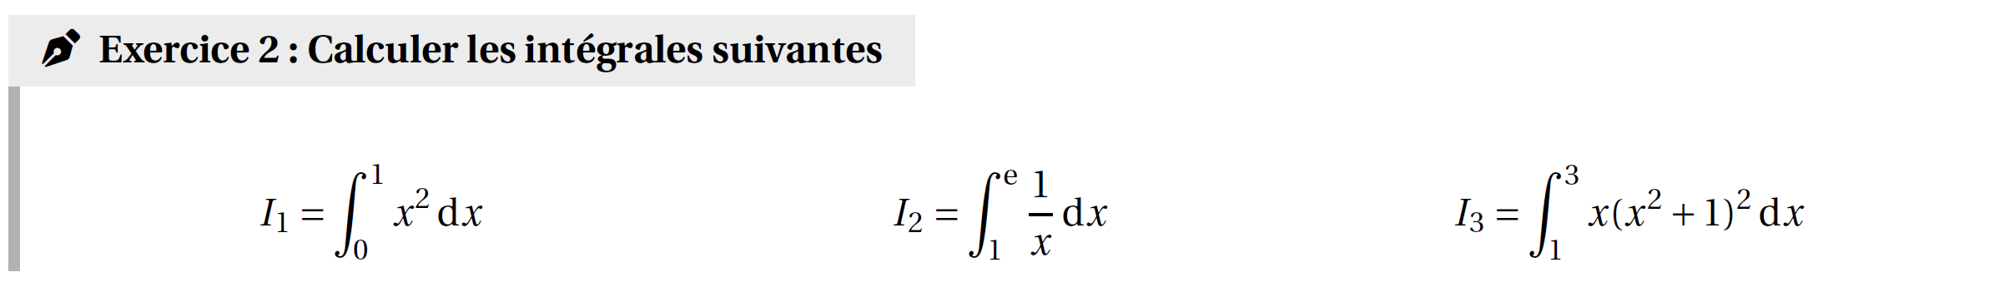
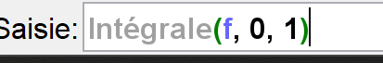
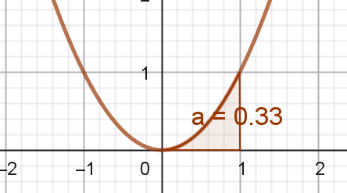
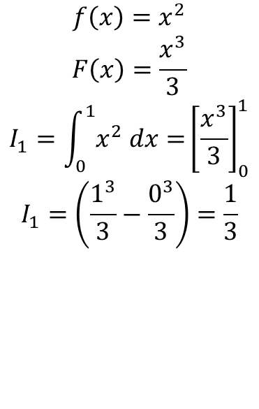
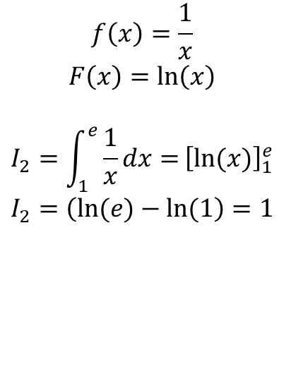
$$f\left(x\right)=x^{2}$$
$$F\left(x\right)=\frac{x^{3}}{3}$$
$$I_{1}=\int_{0}^{1}{x^{2} dx=}{\left[\frac{x^{3}}{3}\right]}_{0}^{1}$$
$$I_{1}=\left(\frac{1^{3}}{3}−\frac{0^{3}}{3}\right)=\frac{1}{3}$$
$$f\left(x\right)=\frac{1}{x}$$
$$F\left(x\right)=ln\left(x\right)$$
$$I_{2}=\int_{1}^{e}{\frac{1}{x}dx=}{\left[ln⁡(x)\right]}_{1}^{e}$$
$$I_{2}=\left(ln⁡(e)−ln⁡(1\right)=1$$

Slide 8
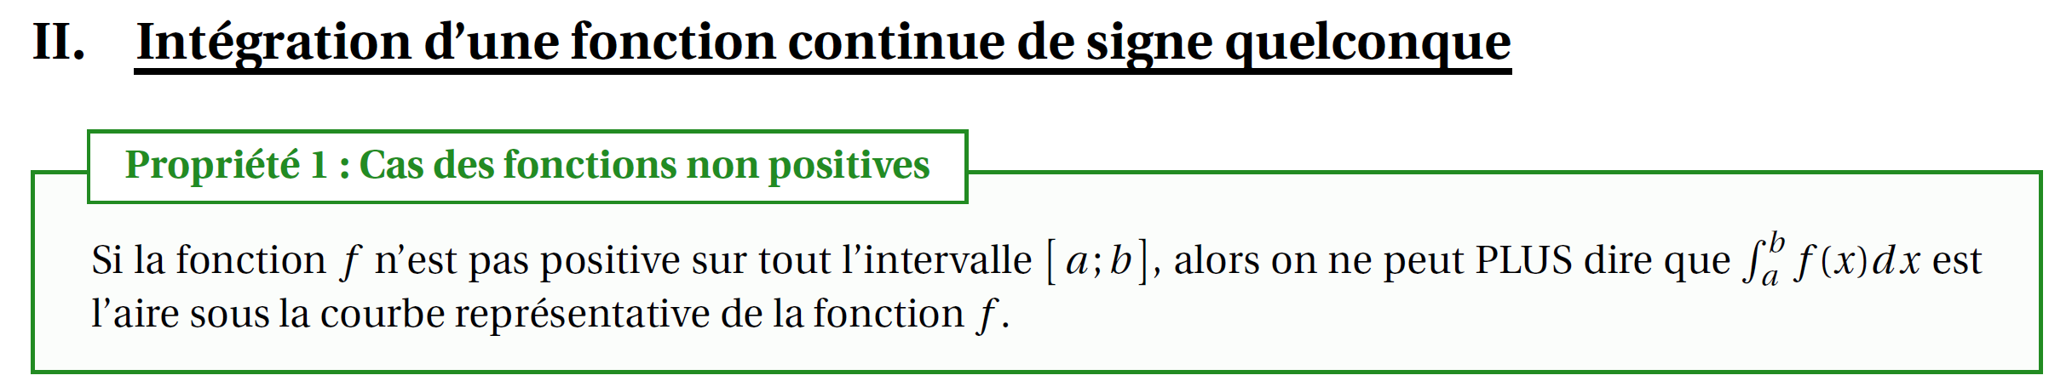

Slide 9


